Slide 1
Краевое государственное казенное общеобразовательное учреждение, реализующее адаптированные основные общеобразовательные программы «Школа-интернат № 11»
ИТОГИ школьного этапа конкурса профессионального мастерства
«АБИЛИМПИКС - 2020»
Зам.директора по ВР Летюшева Т.П.
п. Ванино
2020г

Slide 2
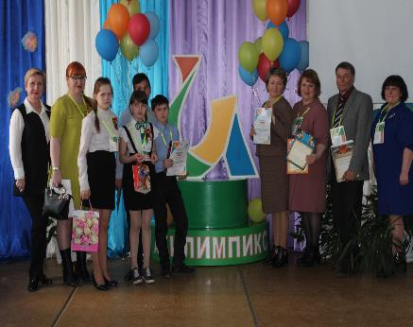
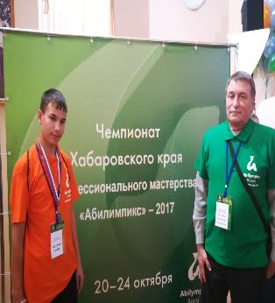
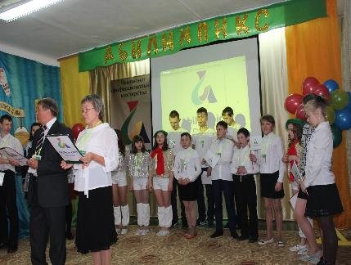
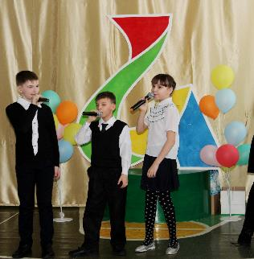
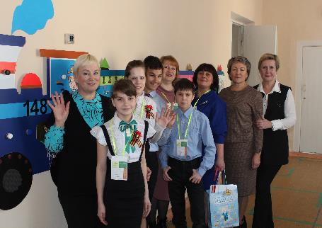

Slide 3
Участие КГКОУ ШИ 11 в движении Абилимпикс

Slide 5
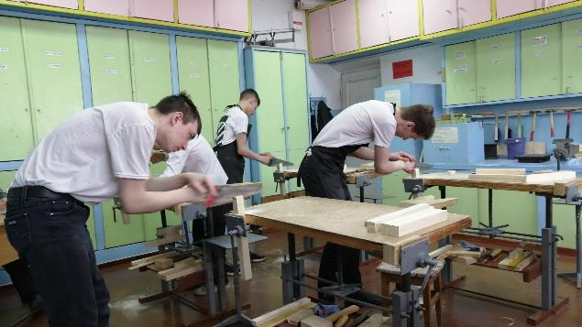
Компетенция: Столярное дело
1 место - Кучеренко Лёша 2 место - Гудков Рома 3 место - Заикин Саша

Slide 6
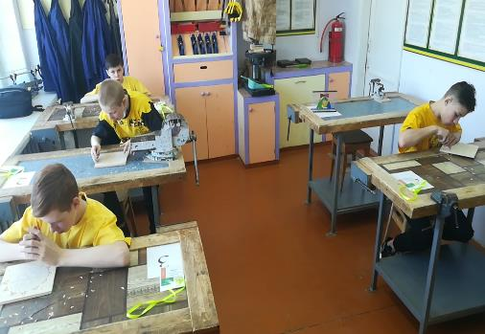
Компетенция: резьба по дереву
11место – Носалык Дима
2 место – Дячок Артем
3 место – Замков Саша

Slide 7
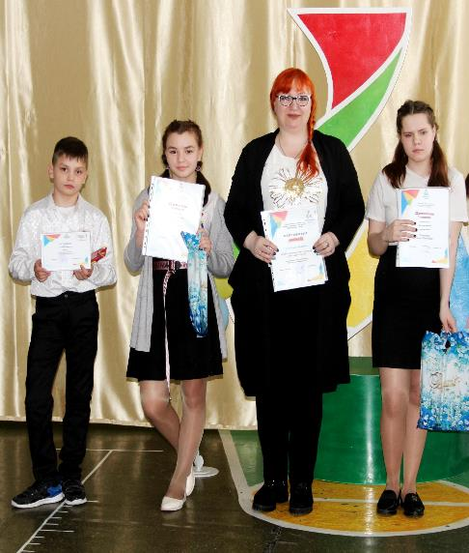
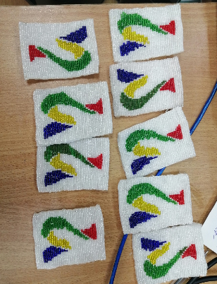
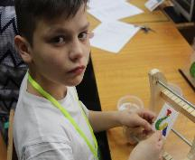
Компетенция : бисероплетение
1 место – Пименова Лина
2 место – Имайкина Наташа
3 место – Кузнецова Аня

Slide 8
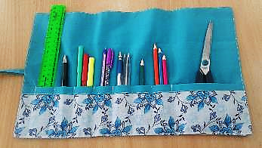
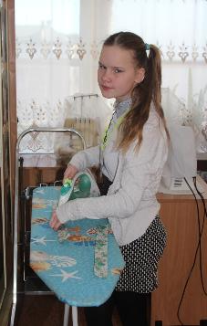
Компетенция : Швея
1 место – Скорикова Ира
2 место – Бойдакова Таня
3 место – Ципунова Настя
1 место – Скорикова Ира
2 место – Бойдакова Таня
3 место – Ципунова Настя

Slide 9
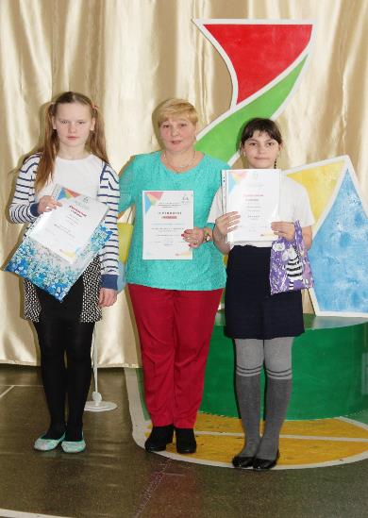
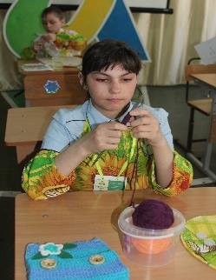
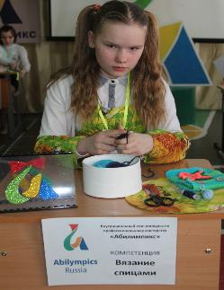
Компетенция: вязание спицами
1 место - Скорикова Ирина
2 место - Корчагина Карина

Slide 10
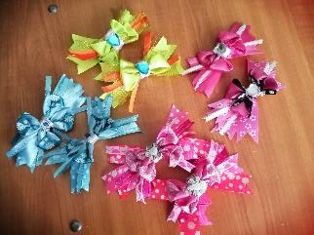
Компетенция: Канзаши
1 место – Имайкина Наташа
2 место – Белова Алена
3 место – Кузнецова Анна

Slide 11
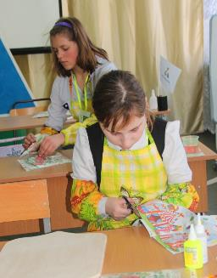
Компетенция: художественный дизайн
1 место – Бойдакова Татьяна
2 место – Скалкович Даниил
3 место – Сиренко Данила

Slide 12
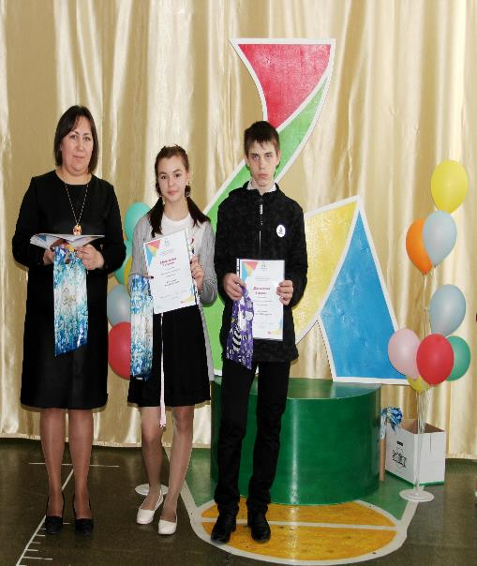
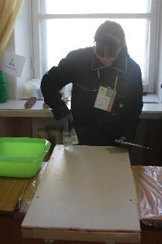
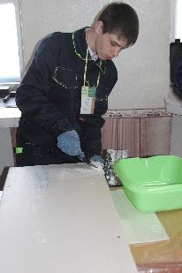
Компетенция: штукатурно-малярное
1 место – Кузнецова Аня
2 место – Андриянов Леша
3 место- Аблапов Саша

